Slide 1
AMARIAS ASI ?????‏

Slide 2
Una historia gráfica de Amor,
valentía y entrega SIN MEDIDA.......
COMO DEBE DE SER TODO EN EL AMOR........

Slide 3
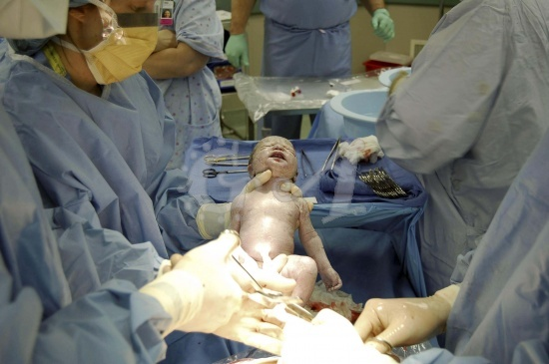

Slide 4
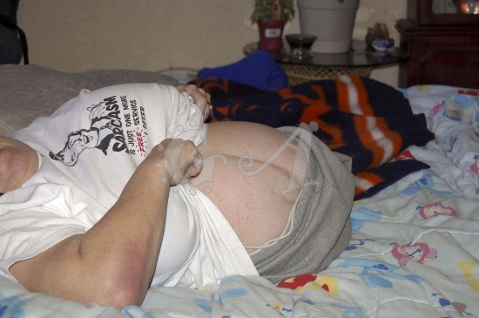

Slide 5
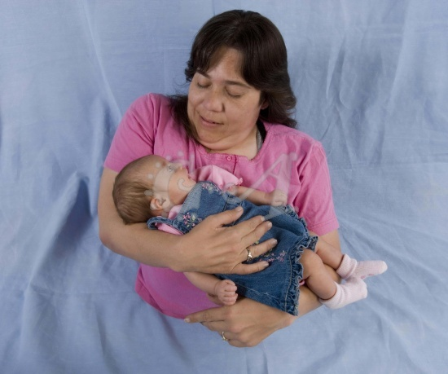

Slide 6
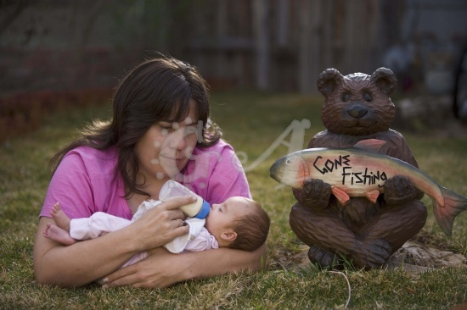

Slide 7
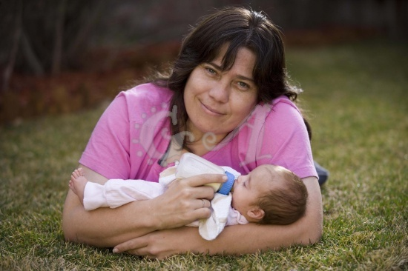

Slide 8
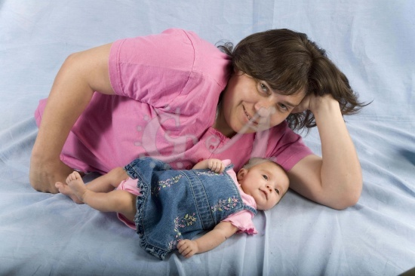

Slide 9
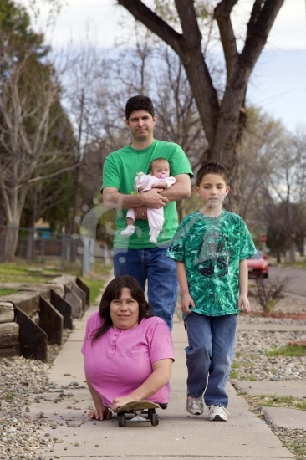

Slide 10
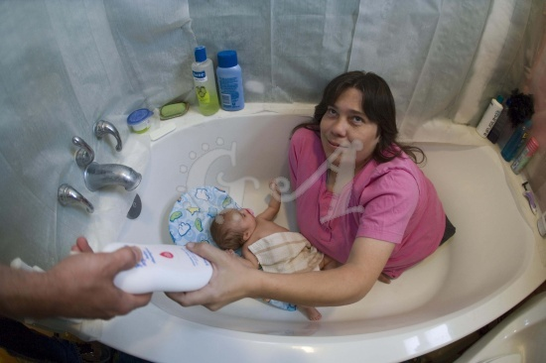

Slide 11
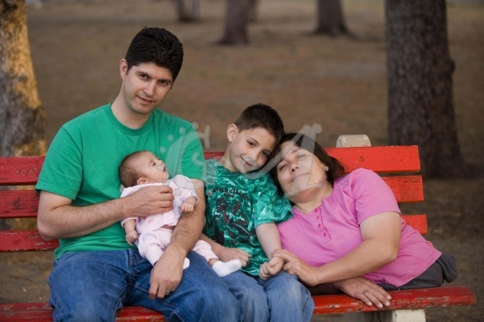

Slide 12
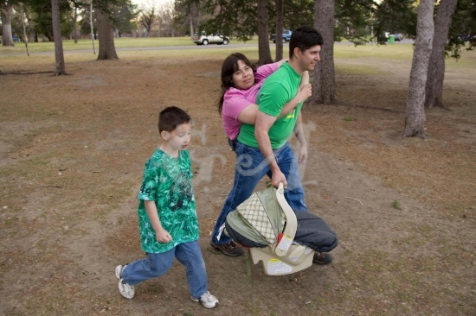

Slide 13
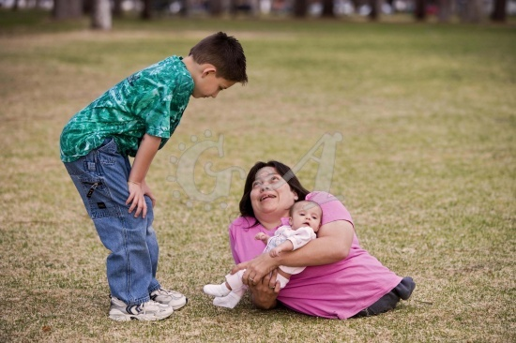

Slide 14
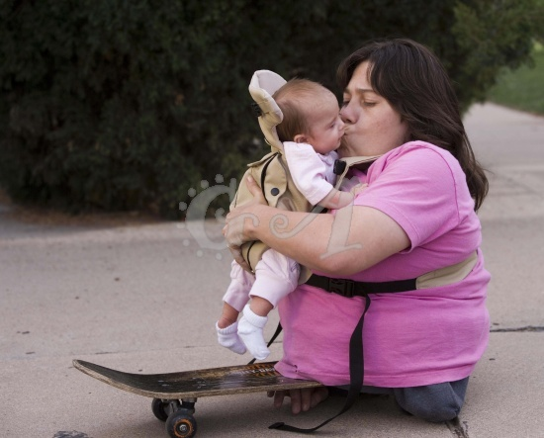

Slide 15
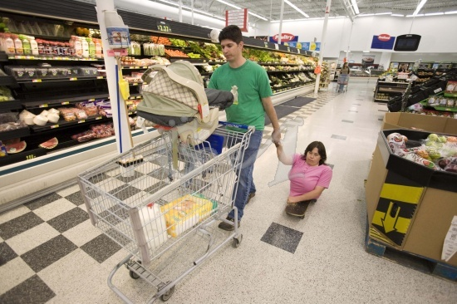

Slide 16
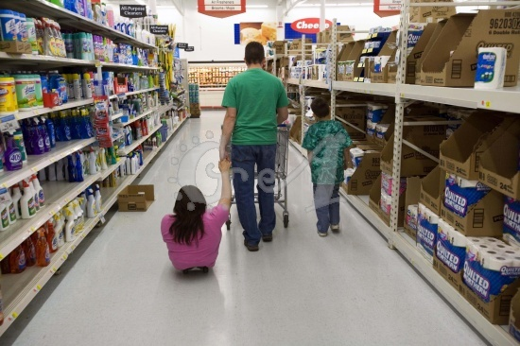

Slide 17
SI TIENES LA BENDICION DE RECIBIR ESTE MENSAJE, MANDASELO A TODOS TUS CONTACTOS.......

Slide 18
    Y AYUDANOS A CAMBIAR LA FORMA DE PENSAR DE CADA UNO DE ELLOS (LOS QUE RECIBAN ESTE MENSAJE) Y A QUE PUEDAN AMAR SIN ESPERAR NADA A CAMBIO....
    Y SI LO HACEN LOGRAREMOS QUE ESTE MUNDO SEA MEJOR!!!!!!!!!!!!!!!!......

Slide 19







¿Te ha gustado?
Puedes ver más entrando
Aquí
Además puedes recibir powerpoints en tu correo electrónico suscribiéndote aquí:

